Slide 1
Dynamische Container C
Lukas Momberg [11141259]
Dennis Goßler [11140150]

Slide 2
Dynamische Container in C
Inhaltsverzeichnis
Einleitung
Grundcontainer
Generelle Container
Tests
2.1 List
2.2 Dictionary
2.3 Stack
2.4 Queue
2.5 LinkedList
3.1 String

Slide 3
Dynamische Container in C
1. Einleitung
Vorwort:
Um Daten zu speichern werden Container allerart benötigt.
In der Programmierspreche C kann dies oftmals eine Herausforderung sein, da es nur sehr primitive Arten der Speicherung als Standard enthält.
Da wir in Zukunft uns auch weiterhin mit der Sprache C / C++ intensiv weiterbilden wollen, haben wir ein paar Lösungen für die Programmiersprache C entwickelt. (Listen, Dictionary, Stack, Queue, LinkedList und eine String Implementierung auf Basis der Liste)

Slide 4
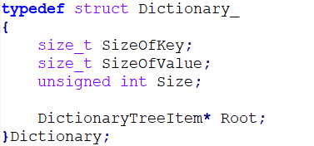
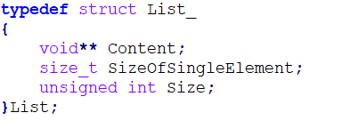
Dynamische Container in C
1. Einleitung
Grundlegende Herangehensweise:
Alle unsere Container benutzen eine sehr ähnliche Grundlegende Struktur.
Ein Beispiel wäre hierfür, dass sich in jeder Collection eine .h Datei befindet, die ein Struck des jeweiligen Containers enthält.

Slide 5
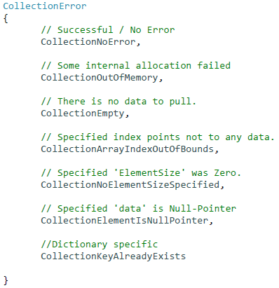
Dynamische Container in C
1. Einleitung
Grundlegende Herangehensweise:
Wenn eine Funktion auf eine Collection fehlschlägt, können folgende Fehlercodes zurückgegeben:

Slide 6
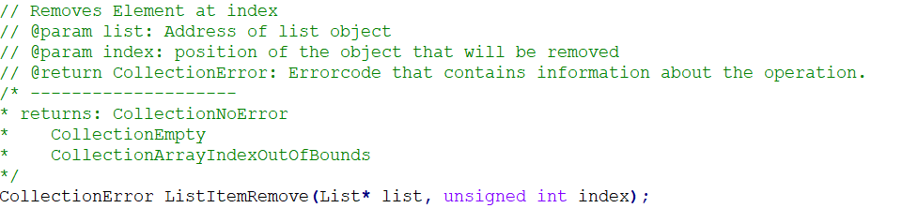
Dynamische Container in C
1. Einleitung
Grundlegende Herangehensweise:
Des weiteren benutzen unsere Container Voidpointer um auf die zu speienden Elemente zu zeigen.
Zusätzlich finden Sie Kommentare zu jeder Funktion die eine Speicherstruktur hat.

Slide 7
Dynamische Container in C
2. Grundcontainer
List:
Unsere Implementierung der Liste zielt darauf ab, eine einfach Möglichkeit zu bieten Elemente schnell der Liste hinzuzufügen.

Slide 8
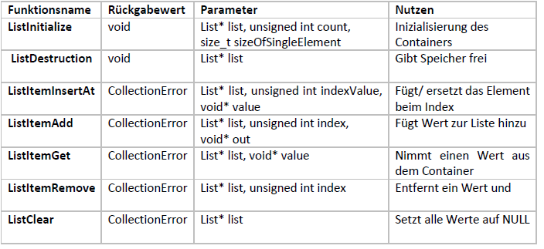
Dynamische Container in C
2. Grundcontainer
List [Alle Funktionen]:

Slide 9
Dynamische Container in C
2. Grundcontainer
List [Beispielcode]:
List exampleList = EMPTYLIST;
ListInitialize(&exampleList, 4, sizeof(char*));
char* outputChar;
char* testString1 = calloc(2, sizeof(char));
memcpy(testString1, "A", 1 * sizeof(char));
char* testString2 = calloc(3, sizeof(char));
memcpy(testString2, "BB", 2 * sizeof(char));
char* testString3 = calloc(4, sizeof(char));
memcpy(testString3, "DDD", 3 * sizeof(char));

Slide 10
Dynamische Container in C
2. Grundcontainer
List [Beispielcode]:
// Add functions
ListItemAdd(&exampleList, testString1);
ListItemInsertAt(&exampleList, 2, testString3);
ListItemAdd(&exampleList, testString2);
// Get value
ListItemGet(&exampleList, 2, &outputChar);
// Remove value
ListItemRemove(&exampleList, 2);
// Output is Null
ListItemGet(&exampleList, 2, &outputChar);
ListDestruction(&exampleList);

Slide 11
Dynamische Container in C
2.1 List

Slide 12
Dynamische Container in C
1.2 Dictionary

Slide 13
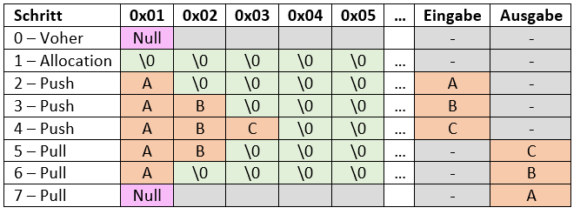
Dynamische Container in C
2.3 Stack
FILO – First in Last Out
Unflexible Größe
Memory Safe

Slide 14
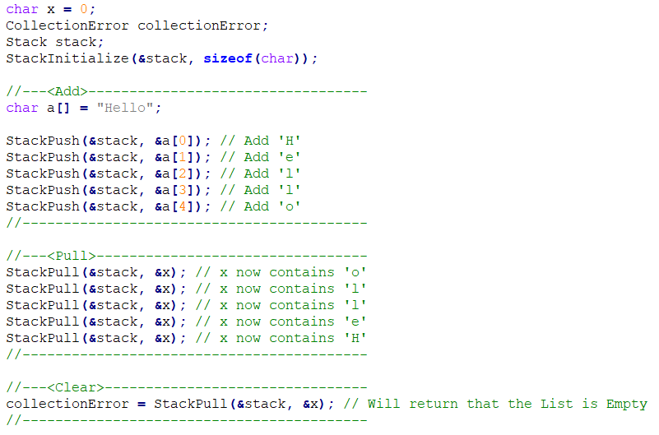
Dynamische Container in C
2.3 Stack
Funktionsname | Rückgabewert | Parameter | Nutzen
StackInitialize | void | Stack* stack unsigned int sizeOfSingleElement | Inizialisierung des Containers
StackClear | void | Stack* stack | Löschen aller Daten des Containers
StackPush | CollectionError | Stack* stack void* element | Fügt Wert zum Container hinzu
StackPull | CollectionError | Stack* stack void* element | Nimmt einen Wert aus dem Container

Slide 15
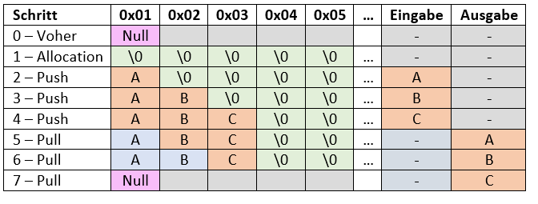
Dynamische Container in C
2.4 Queue
FIFO – First in Last Out
Unflexible Größe
Toter Speicher Block

Slide 16
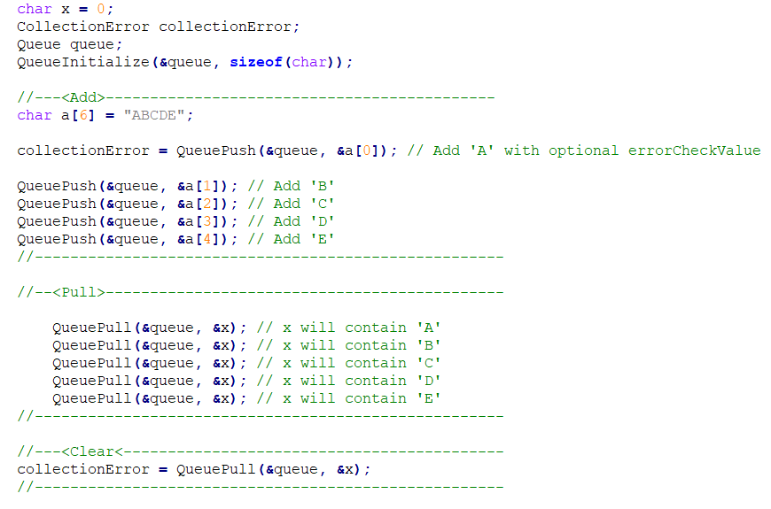
Dynamische Container in C
2.4 Queue
Funktionsname | Rückgabewert | Parameter | Nutzen
QueueInitialize | void | Queue* queue unsigned int sizeOfSingleElement | Inizialisierung des Containers
QueueClear | void | Queue* queue | Löschen aller Daten des Containers
QueuePush | CollectionError | Queue* queue void* element | Fügt Wert zum Container hinzu
QueuePull | CollectionError | Queue* queue void* element | Nimmt einen Wert aus dem Container

Slide 17
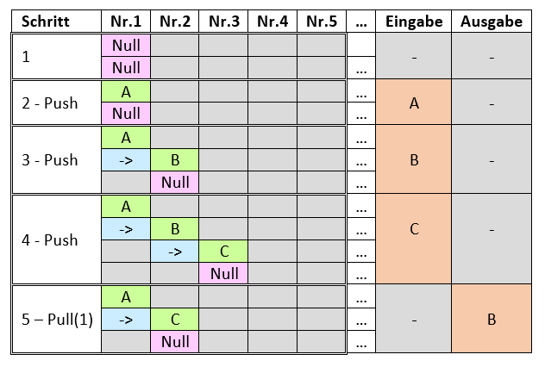
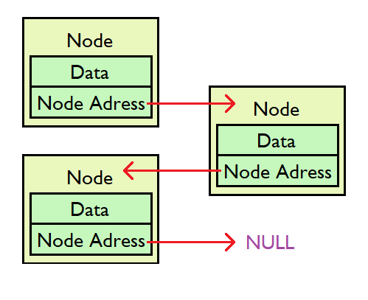
Dynamische Container in C
2.5 LinkedList

Slide 18
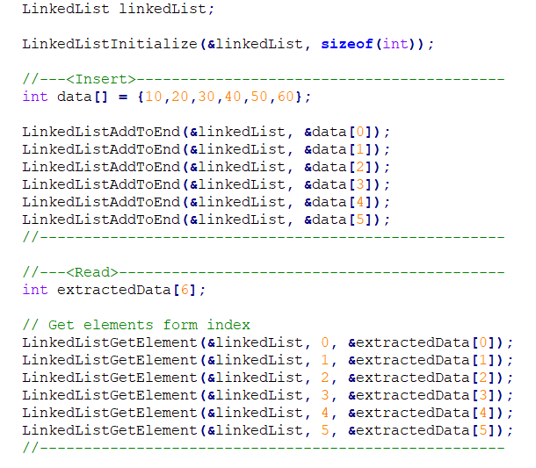
Dynamische Container in C
2.5 LinkedList
Funktionsname | Rückgabewert | Parameter | Nutzen
LinkedListInitialize | void | LinkedList* linkedList unsigned int sizeOfElement | Inizialisierung des Containers
LinkedListClear | void | LinkedList* linkedList | Löschen aller Daten des Containers
LinkedListInsert | CollectionError | LinkedList* linkedList unsigned int index void* element | Fügt Wert zum Container hinzu
LinkedListAddToEnd | CollectionError | LinkedList* linkedList void* element | Fügt Wert am Ende des Containers an
LinkedListRemoveAtIndex | CollectionError | LinkedList* linkedList unsigned int index void* element | Entnimmt Wert aus gegebener Position
LinkedListGetElement | CollectionError | LinkedList* linkedList unsigned int index void* element | Liest Wert aus gegebener Position
LinkedListGetNode | CollectionError | LinkedList* linkedList unsigned int index LinkedListNode** linkedListNode | Liest Knoten aus gegebener Position
LinkedListGetLastElement | CollectionError | LinkedList* linkedList LinkedListNode** linkedListNode | Liest letzten Knoten

Slide 19
Dynamische Container in C
3 String

Slide 20
Dynamische Container in C

